Slide 1

Ділення трицифрового числа на одноцифрове, коли у частці отримуємо двоцифрове число
Математика
3 клас
Розділ 8. Повторення вивченого за рік
Урок 156

Slide 2






Налаштування на урок
Виберіть смайл, що відповідає вашому очікуванню.
Усе буде добре!
Я зможу!
Я впораюсь!
Я виконаю!
Я вивчу!
Я зрозумію!

Slide 3
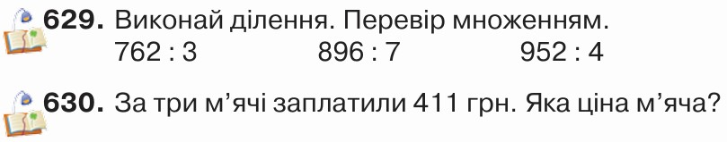

Перевірка домашнього завдання
Підручник
Ст.114

Slide 4
План уроку
Загальна кількість сотень, десятків, одиниць
Перевірка ділення множе-нням
Розв’язу-вання задачі
Письмове ділення трицифрового числа на одноцифрове, коли у частці двоцифрове число

Slide 5









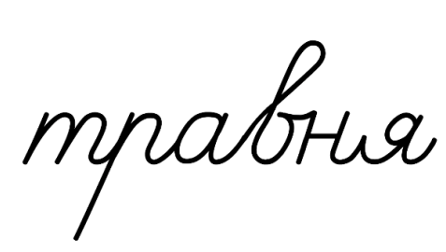

см
кг
хв
с
в
d
хв
дм
км
м
(
·
:
)
мм
ц
год
Кожне число зменште у 5 разів
15, 55, 500, 250, 35, 100.
Підручник
Ст.114
№631

Slide 6

Пригадаймо
Визначте, скільки в кожному числі всього сотень, усього десятків, усього одиниць.
730 =
206 =
184 =
770 =
444 =
811 =
7 с. =
73 д. =
730 од.
2 с. =
20 д. =
206 од.
1 с. =
18 д. =
184 од.
7 с. =
77 д. =
770 од.
4 с. =
44 д. =
444 од.
8 с. =
81 д. =
811 од.
Підручник
Ст.114
№632

Slide 7
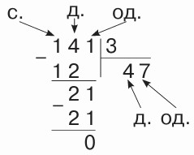
Розгляньте знаходження частки 141 : 3:
усне і письмове
141 : 3 = (120 + 21) : 3 = 120 : 3 + 21 : 3 = 40 + 7 = 47
Визначаю кількість цифр у частці. Для цього знаходжу перше неповне ділене. У діленому є 1 сотня. 1 сотню не можна поділити на 3 так, щоб у частці були сотні. Утворимо перше неповне ділене із 1 сотні й 4 десятків. 14 д. — це буде перше неповне ділене. Отже, у частці найвищим розрядом будуть десятки. Результат ділення — двоцифрове число.
Ділю десятки. Поділю: 14 на 3, буде 4 десятки.
Продовж міркування самостійно.
Підручник
Ст.114-115
№633

Slide 8
Розгляньте частки й визначте, у яких із них у результаті буде двоцифрове число. Обґрунтуйте
768 : 8
476 : 4
216 : 2
564 : 6
123 : 3
7 < 8, тому І неповне ділене 76д., отже …
4 = 4, тому І неповне ділене 4с., отже …
2 = 2, тому І неповне ділене 2с., отже …
5 < 6, тому І неповне ділене 56д., отже …
1 < 3, тому І неповне ділене 12д., отже …
Підручник
Ст.115
№634

Slide 9

Виконайте ділення письмово
623 : 7 116 : 4 525 : 7
Перевірте множенням
'
'
'
˟
˟
˟
Підручник
Ст.115
№635

Slide 10
Розв’яжіть задачу
На пошиття восьми костюмів витрачають 24 м тканини. Скільки таких костюмів можна пошити із 345 м тканини?
8 к. – 24 м
? к. – 345 м
)
(
к.
)
1) 24 : 8 =
3 (м)
– на 1 костюм.
345 : (24 : 8) = 115 (к.)
Підручник
Ст.115
№636
Відповідь:
115 костюмів можна пошити з 345 м тканини.

Slide 11
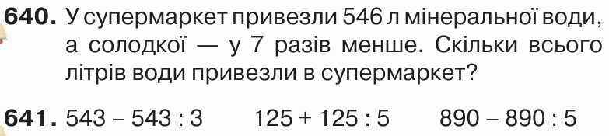
Домашнє завдання
Підручник
Ст.116

Slide 12




Вправа «Мікрофон»
Коли при діленні трицифрового числа на одноцифрове в частці тільки дві цифри?
Як визначаємо, скільки в кожному числі всього десятків?
Яке завдання на уроці було найважчим?

Slide 13




Рефлексія
Оберіть смайл, яким визначите свої емоції в кінці уроку
Завдання приносили радість
Завдання принесли втому
Здивувала інформація
Відчуваю задоволення

